Slide 1
PORTFOLIO
2022 논스랩 인턴십 개발 지원자 박윤지
01. 인적사항
02. 이수 과목
03. PROJECTS

Slide 2






[PORTFOLIO] 홍길동
인적사항
이수 과목
PROJECTS
PROFILE
SKILL
이름
생년월일
학력정보
박윤지 yoon ji park
1997.07.05
한양여자대학교. 2020.02 ~ 2023.02 (졸업 예정)
CONTACTS
전화번호
이메일
GitHub
82+ 010.9037.9367
crescendo0110@naver.com
https://github.com/yunjiniiii

Slide 3
[PORTFOLIO] 홍길동
인적사항
이수 과목
PROJECTS
2020년 (1학년)
2021년 (2학년)
2022년 (3학년)
파이선프로그래밍 기본 / 실무
C프로그래밍 기본
웹표준
자바스크립트기본
컴퓨터개론
UI / UX 디자인
자바프로그래밍 기본 / 실무
자바스크립트 실무
UI /UX 구현
자료구조
데이터베이스 기본 / 실무
인공지능 기본 / 실무
모바일 프로그래밍 기본
웹 프로그래밍기본
빅데이터 분석 기본 / 실무
웹 프로그래밍 실무
모바일 프로그래밍 실무
시스템분석설계
캡스톤디자인설계
빅데이터 분석 통계
빅데이터 분석 시각화
클라우드 컴퓨팅
캡스톤디자인구현

Slide 4

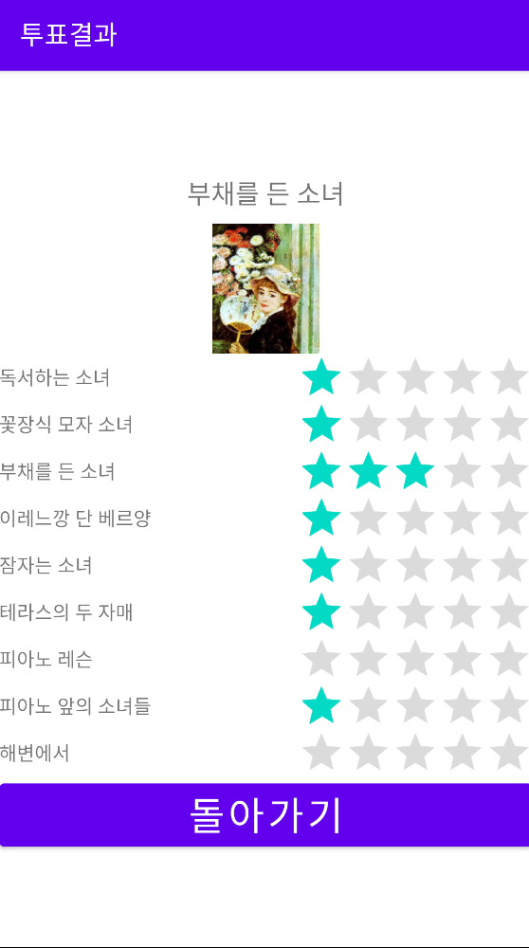
[PORTFOLIO] 홍길동
인적사항
PROJECTS
이수 과목
[Android Studio] 명화 선호 투표 앱
본인이 선호하는 명화를 눌러 투표하는 앱 입니다. 선택 후 밑에 있는 투표종료 버튼을 누르면 결과창이 나옵니다.
진행 기간
2022.04 ~ 2022.05
SKILLS / IDE
Java
Android Studio
CODE(Github URL)
https://github.com/yunjiniiii/Android_Project.git

Slide 5
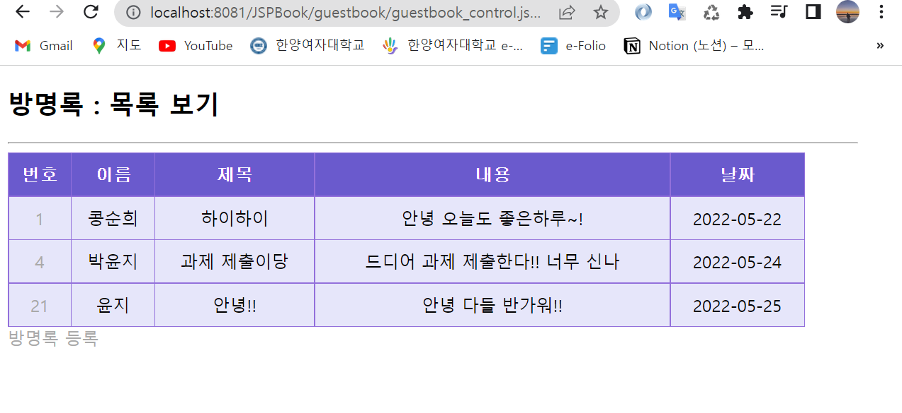
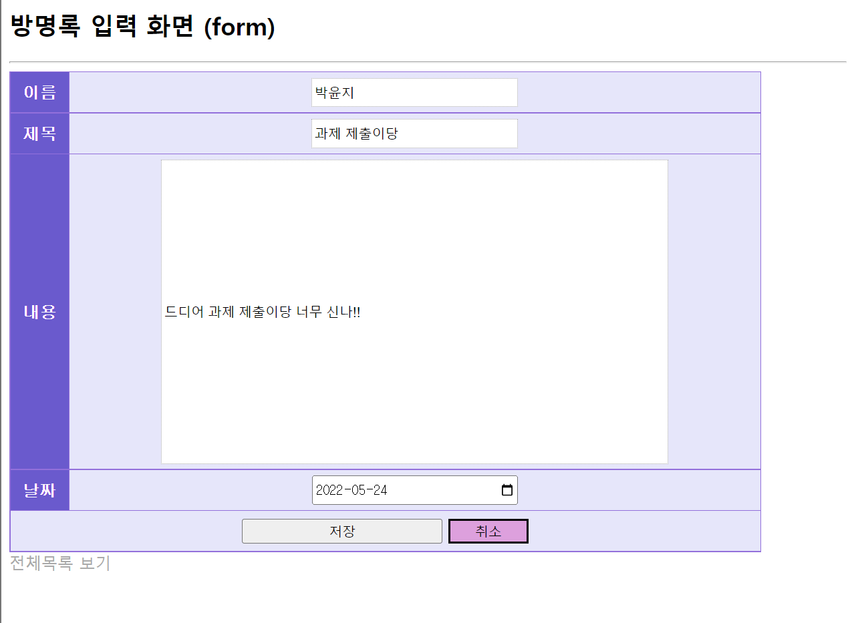
[PORTFOLIO] 홍길동
인적사항
PROJECTS
이수 과목
[JSP]방명록 웹페이지
글을 작성 하여 방명록을 올리는 웹페이지 입니다. 전체 목록에서 번호를 누르면 수정 / 삭제하는 알림창이 나옵니다.
진행 기간
2022.04 ~ 2022.05
SKILLS / IDE
JSP
Oracle database
Apache Tomcat
CODE(Github URL)
https://github.com/yunjiniiii/jsp_guestbook_project.git

